Slide 1


Těžiště tělesa kinetická energie rotujícího tělesa
(Fyz66-2)
Příklady
15. 3. 2026

Slide 2

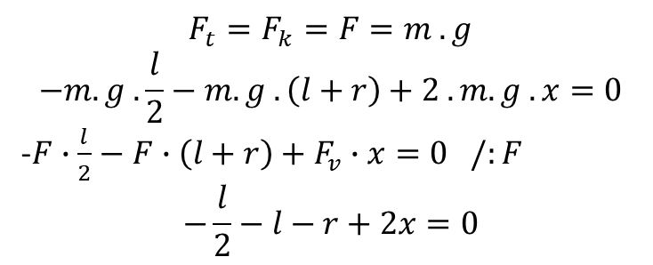
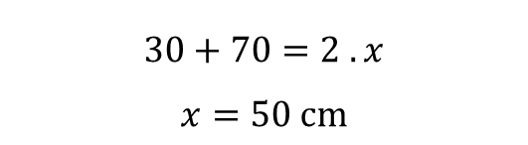

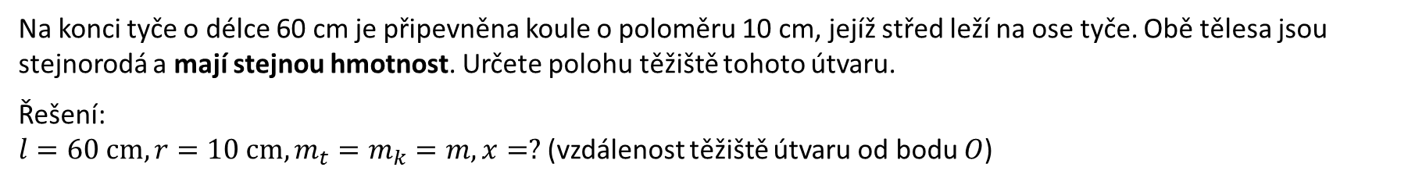

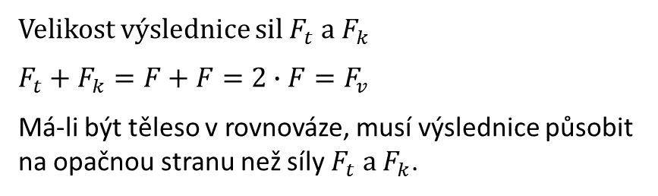







Úloha
Na konci tyče o délce 60 cm je připevněna koule o poloměru 10 cm, jejíž střed leží na ose tyče. Obě tělesa jsou stejnorodá a mají stejnou hmotnost. Určete polohu těžiště tohoto útvaru.
Řešení:
$l=60 cm, r=10 cm, m_{t}=m_{k}=m, x=?$(vzdálenost těžiště útvaru od bodu $O$)
$$x$$
= 50 cm
$$T_{k}$$
$$O$$
$$T_{t}$$
$$≈T$$
$$r=10 cm$$
$l=$60 cm
$$F_{t}$$
$$F_{k}$$
$$F_{t}=F_{k}=F=m . g$$
$$−m.g . \frac{l}{2}−m.g . \left(l+r\right)+2 . m.g . x=0$$
-$F∙\frac{l}{2}−F∙\left(l+r\right)+F_{v}∙x=0 /:F$
$$−\frac{l}{2}−l−r+2x=0$$
$$F_{v}$$
Velikost výslednice sil $F_{t} a F_{k}$
$$F_{t}+F_{k}=F+F=2∙F=F_{v}$$
Má-li být těleso v rovnováze, musí výslednice působit na opačnou stranu než síly $F_{t} a F_{k}$.
$$30+70=2 . x$$
$$x=50 cm$$
Těžiště leží ve vzdálenosti 50 cm od bodu $O$ (20 cm od středu koule)

Slide 3




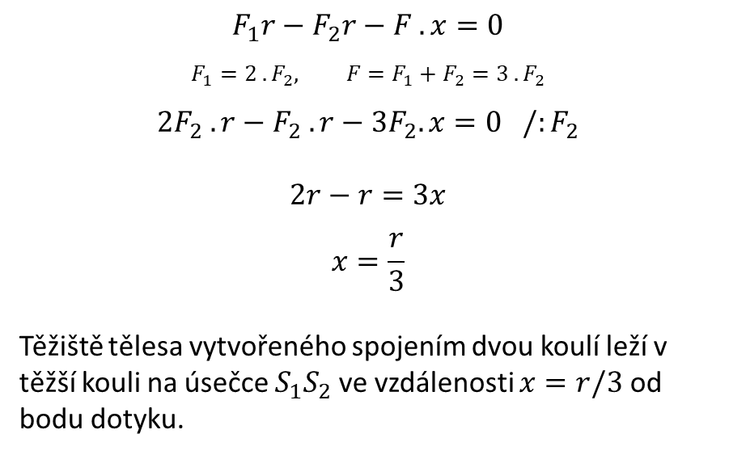






Úloha
Dvě koule o stejných poloměrech jsou spojeny v bodě dotyku. První koule má dvakrát větší hmotnost než koule druhá. Určete těžiště obou koulí.
Bod otáčení $O$ je zvolen v místě dotyku koulí
$$x$$
$$F_{1}r−F_{2}r−F . x=0$$
$$F_{1}=2 . F_{2}, F=F_{1}+F_{2}=3 . F_{2}$$
$$2F_{2} . r−F_{2} . r−3F_{2}. x=0 /:F_{2}$$
$$2r−r=3x$$
$$x=\frac{r}{3}$$
Těžiště tělesa vytvořeného spojením dvou koulí leží v těžší kouli na úsečce $S_{1}S_{2}$ve vzdálenosti $x=r/3$ od bodu dotyku.
$$S_{1}$$
T
$$S_{2}$$
$$r$$
$$r$$
$$O$$
$$F_{2}$$
$$F_{1}$$
$$F=F_{1}+F_{2}=2 . F_{2}+F_{2}=3 . F_{2}$$

Slide 4
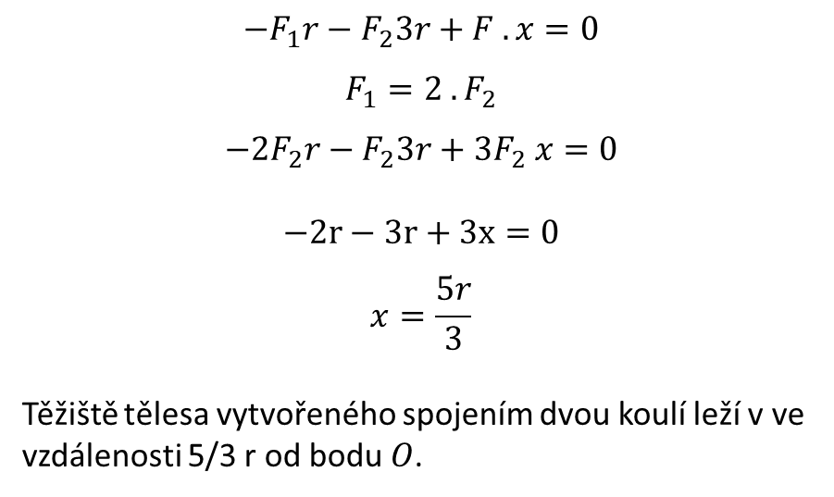



Úloha
Dvě koule o stejných poloměrech jsou spojeny v bodě dotyku. První koule má dvakrát větší hmotnost než koule druhá. Určete polohu těžiště obou koulí.
Bod otáčení $O$ je zvolen na přímce $S_{1}S_{2}$ při levém okraji těžší koule
$$x$$
$$−F_{1}r−F_{2}3r+F . x=0$$
$$F_{1}=2 . F_{2}$$
$$−2F_{2}r−F_{2}3r+3F_{2} x=0$$
$$−2r−3r+3x=0$$
$$x=\frac{5r}{3}$$
Těžiště tělesa vytvořeného spojením dvou koulí leží v ve vzdálenosti 5/3 r od bodu $O$.
$$S_{1}$$
T
$$S_{2}$$
$$O$$
$$r$$
$$r$$
$$F_{2}$$
$$F_{1}$$
$$F=F_{1}+F_{2}=2 . F_{2}+F_{2}=3 . F_{2}$$

Slide 5


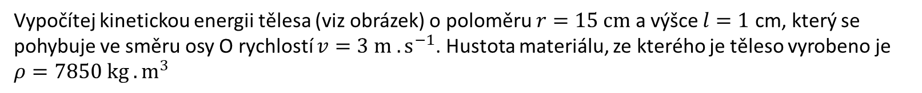

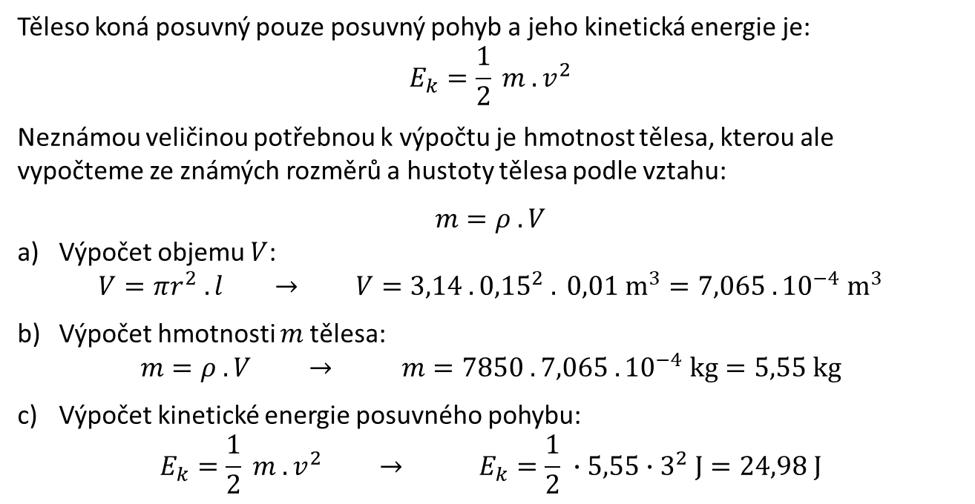
Úloha
Vypočítej kinetickou energii tělesa (viz obrázek) o poloměru $r=15 cm$ a výšce $l=1$ cm, který se pohybuje ve směru osy O rychlostí $v=3 {m . s}^{−1}$. Hustota materiálu, ze kterého je těleso vyrobeno je $ρ=7850 {kg . m}^{3}$
Řešení:
$$r=15 cm=0,15 m, l=1 cm=0,01 m, v=3 {m , s}^{−1}, ρ=7850 kg . m^{−3}$$
Těleso koná posuvný pouze posuvný pohyb a jeho kinetická energie je:
$$E_{k}=\frac{1}{2} m . v^{2}$$
Neznámou veličinou potřebnou k výpočtu je hmotnost tělesa, kterou ale vypočteme ze známých rozměrů a hustoty tělesa podle vztahu:
$$m=ρ . V$$
Výpočet objemu $V$:
$$V=πr^{2} . l → V=3,14 . {0,15}^{2} . 0,01 m^{3}=7,065 . {10}^{−4} m^{3}$$
Výpočet hmotnosti $m$tělesa:
$$m=ρ . V → m=7850 . 7,065 . {10}^{−4} kg=5,55 kg$$
Výpočet kinetické energie posuvného pohybu:
$$E_{k}=\frac{1}{2} m . v^{2} → E_{k}=\frac{1}{2} ∙5,55∙3^{2} J=24,98 J$$
$$r=15 cm$$
$$o$$
$$l=1 cm$$
Těleso má kinetickou energii $E_{k}=24,98 J$ (Joulů)

Slide 6

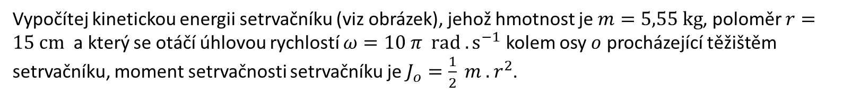
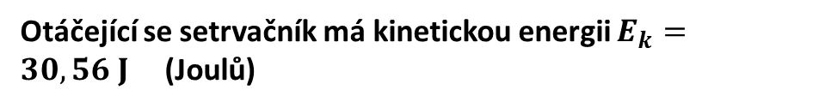
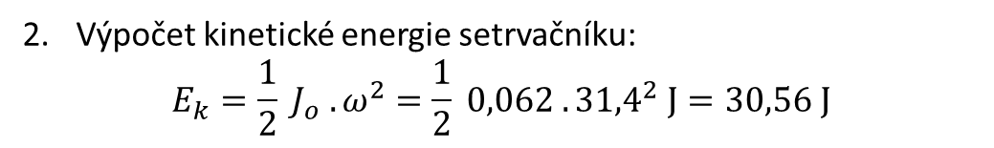
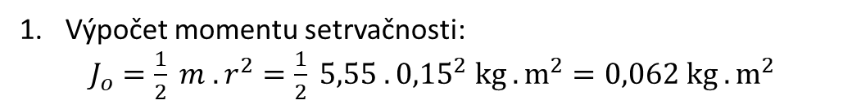

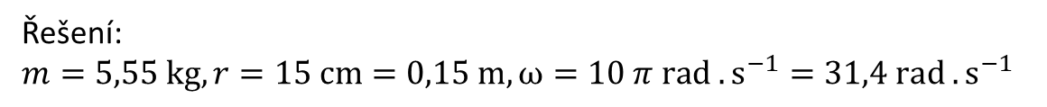

Úloha
Vypočítej kinetickou energii setrvačníku (viz obrázek), jehož hmotnost je $m=5,55 kg$, poloměr $r=15 cm$ a který se otáčí úhlovou rychlostí $ω=10 π rad . s^{−1}$ kolem osy $o$ procházející těžištěm setrvačníku, moment setrvačnosti setrvačníku je $J_{o}=\frac{1}{2} m . r^{2}$.
Řešení:
$$m=5,55 kg, r=15 cm=0,15 m, ω=10 π rad . s^{−1}=31,4 {rad . s}^{−1}$$
Výpočet momentu setrvačnosti:
$J_{o}=\frac{1}{2} m . r^{2}=\frac{1}{2} 5,55 . {0,15}^{2} kg . m^{2}=0,062 kg . m^{2}$
$$o$$
$$r=15 cm$$
Výpočet kinetické energie setrvačníku:
$$E_{k}=\frac{1}{2} J_{o} . ω^{2}=\frac{1}{2} 0,062 . {31,4}^{2} J=30,56 J$$
$$l=1 cm$$
Otáčející se setrvačník má kinetickou energii $E_{k}=30,56 J$ (Joulů)

Slide 7
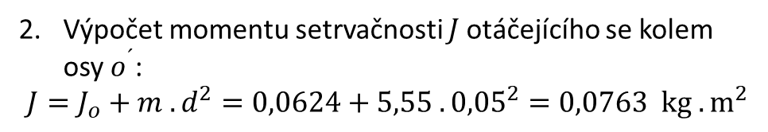

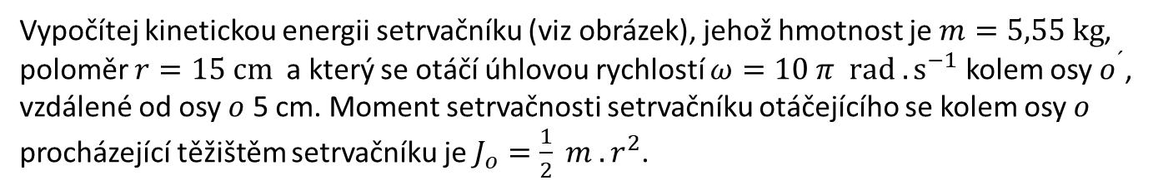

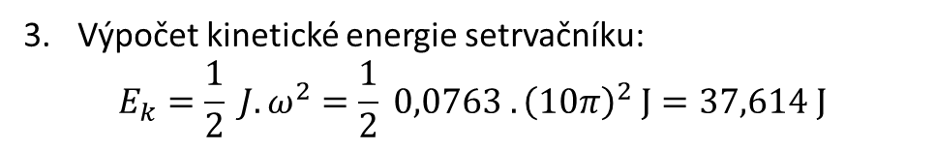

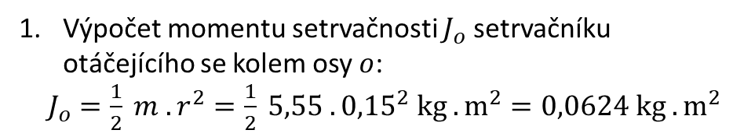

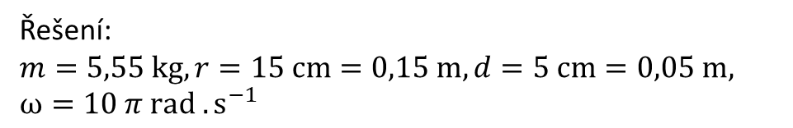

Úloha
Vypočítej kinetickou energii setrvačníku (viz obrázek), jehož hmotnost je $m=5,55 kg$, poloměr $r=15 cm$ a který se otáčí úhlovou rychlostí $ω=10 π rad . s^{−1}$ kolem osy $o^{´}$, vzdálené od osy $o$ 5 cm. Moment setrvačnosti setrvačníku otáčejícího se kolem osy $o$ procházející těžištěm setrvačníku je $J_{o}=\frac{1}{2} m . r^{2}$.
$$o^{´}$$
$$o$$
Řešení:
$$m=5,55 kg, r=15 cm=0,15 m, d=5 cm=0,05 m,$$
$$ω=10 π rad . s^{−1}$$
$$r=15 cm$$
Výpočet momentu setrvačnosti $J_{o}$ setrvačníku otáčejícího se kolem osy $o$:
$J_{o}=\frac{1}{2} m . r^{2}=\frac{1}{2} 5,55 . {0,15}^{2} kg . m^{2}=0,0624 kg . m^{2}$
Výpočet momentu setrvačnosti $J$otáčejícího se kolem osy $o^{´}$:
$$J=J_{o}+m . d^{2}=0,0624+5,55 . {0,05}^{2}=0,0763 kg . m^{2}$$
$$l=1 cm$$
$$d=5 cm$$
Výpočet kinetické energie setrvačníku:
$$E_{k}=\frac{1}{2} J. ω^{2}=\frac{1}{2} 0,0763 . {\left(10π\right)}^{2} J=37,614 J$$
Setrvačník otáčející se kolem osy $o^{´}$ má kinetickou energii $E_{k}=37,614 J$ (Joulů)

Slide 8
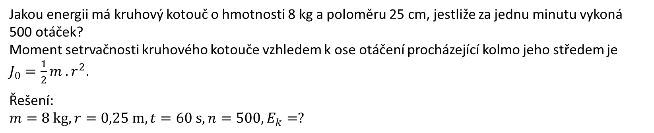
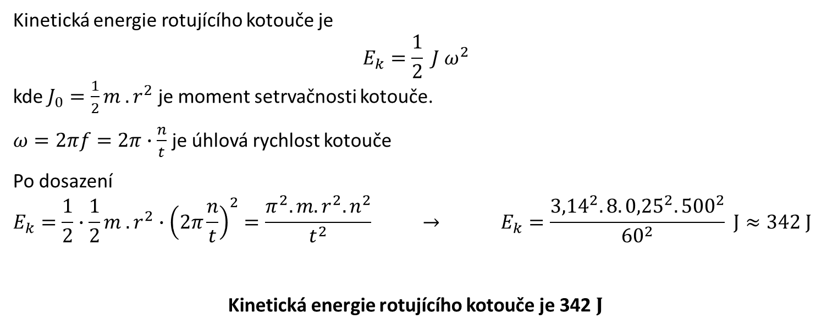
Úloha
Jakou energii má kruhový kotouč o hmotnosti 8 kg a poloměru 25 cm, jestliže za jednu minutu vykoná 500 otáček?
Moment setrvačnosti kruhového kotouče vzhledem k ose otáčení procházející kolmo jeho středem je
$J_{0}=\frac{1}{2}m . r^{2}$.
Řešení:
$$m=8 kg, r=0,25 m, t=60 s, n=500, E_{k}=?$$
Kinetická energie rotujícího kotouče je
$$E_{k}=\frac{1}{2} J ω^{2}$$
kde $J_{0}=\frac{1}{2}m . r^{2}$ je moment setrvačnosti kotouče.
$ω=2πf=2π∙\frac{n}{t}$ je úhlová rychlost kotouče
Po dosazení
$$E_{k}=\frac{1}{2}∙\frac{1}{2}m . r^{2}∙{\left(2π\frac{n}{t}\right)}^{2}=\frac{π^{2}. m. r^{2}.n^{2}}{t^{2}} → E_{k}=\frac{{3,14}^{2}.8.{0,25}^{2}.{500}^{2}}{{60}^{2}} J≈342 J$$
Kinetická energie rotujícího kotouče je 342 $J$

Slide 9

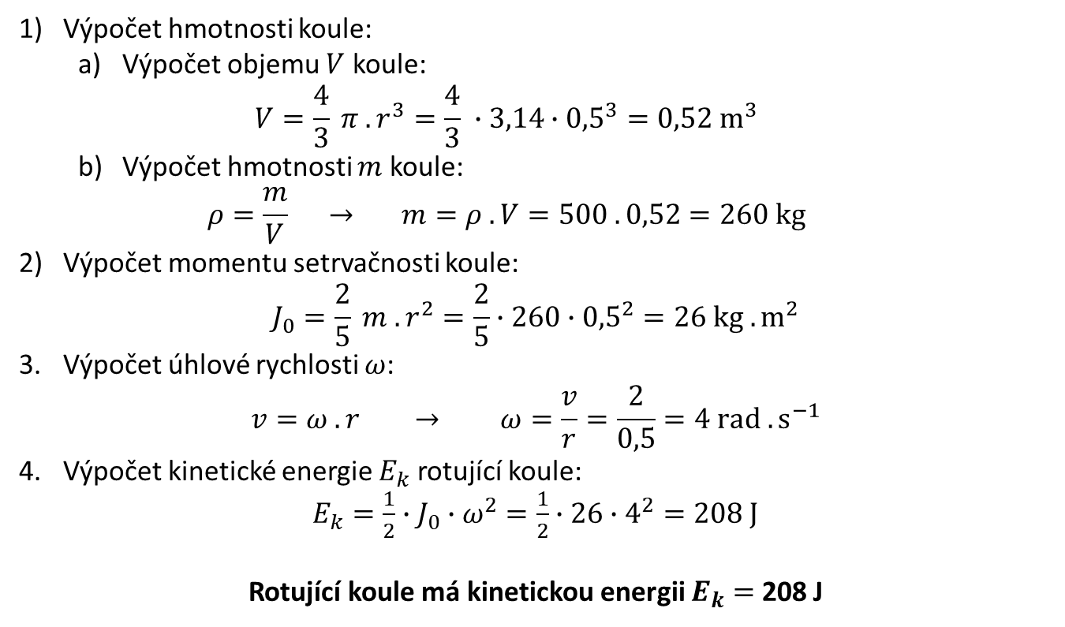
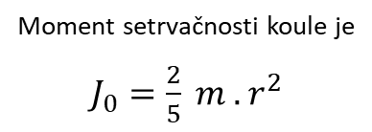
Úloha
Vypočítej kinetickou energii koule o poloměru $r=0,5 m$, která se otáčí kolem své osy O a obvodová rychlost bodu na průměru kolmém k ose otáčení je $v=2 {m . s}^{−1}$. Koule je vyrobena z materiálu, který má hustotu $ρ=500 {kg . m}^{−3}$.
Výpočet hmotnosti koule:
  Výpočet objemu $V$ koule:
  $$V=\frac{4}{3} π . r^{3}=\frac{4}{3} ∙3,14∙{0,5}^{3}=0,52 m^{3}$$
  Výpočet hmotnosti $m$ koule:
  $$ρ=\frac{m}{V} → m=ρ . V=500 . 0,52=260 kg$$
Výpočet momentu setrvačnosti koule:
$$J_{0}=\frac{2}{5} m . r^{2}=\frac{2}{5}∙260∙{0,5}^{2}=26 {kg . m}^{2}$$
Výpočet úhlové rychlosti $ω$:
$$v=ω . r → ω=\frac{v}{r}=\frac{2}{0,5}=4 {rad . s}^{−1}$$
Výpočet kinetické energie $E_{k}$ rotující koule:
$E_{k}=\frac{1}{2}∙J_{0}∙ω^{2}=\frac{1}{2}∙26∙4^{2}=208 J$
Rotující koule má kinetickou energii $E_{k}=$208 J
v
$$r$$
O
Moment setrvačnosti koule je
$J_{0}=\frac{2}{5} m . r^{2}$

Slide 10
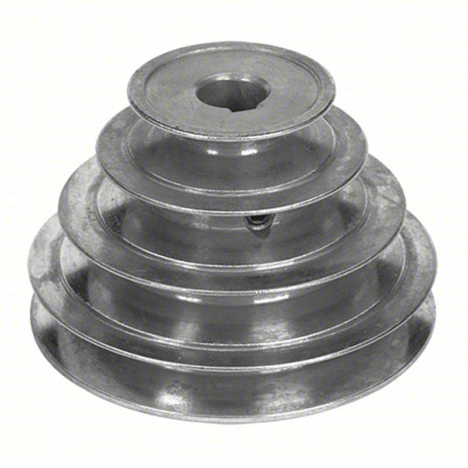



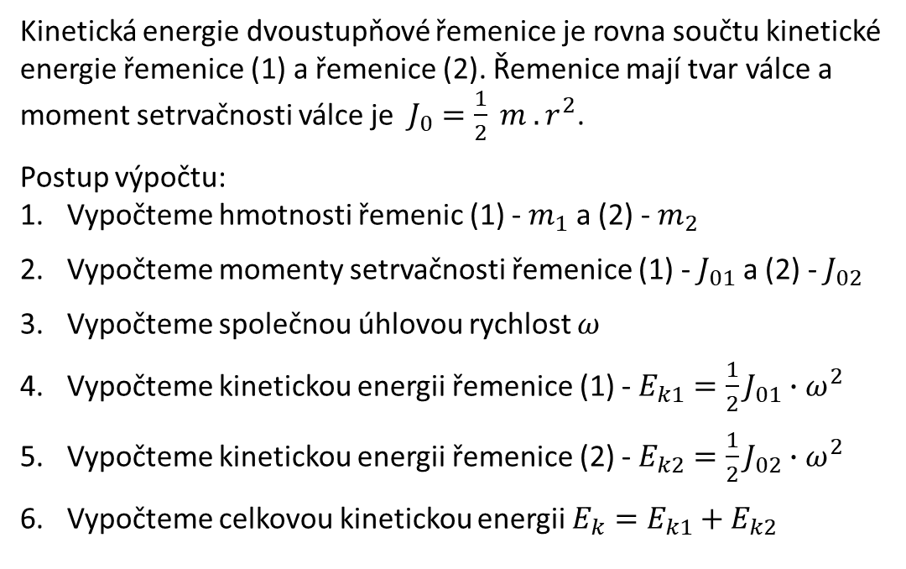


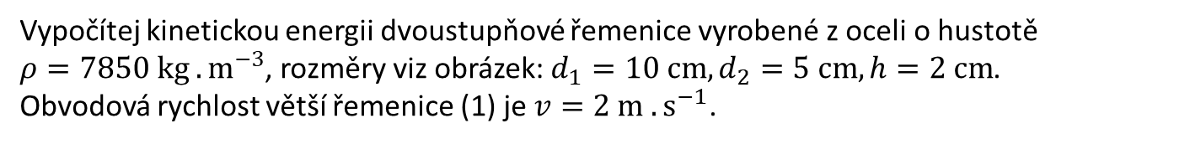

Úloha
Vypočítej kinetickou energii dvoustupňové řemenice vyrobené z oceli o hustotě
$ρ=7850 kg . m^{−3}$, rozměry viz obrázek: $d_{1}=10 cm, d_{2}=5 cm, h=2 cm$.
Obvodová rychlost větší řemenice (1) je $v=2 {m . s}^{−1}$.
Kinetická energie dvoustupňové řemenice je rovna součtu kinetické energie řemenice (1) a řemenice (2). Řemenice mají tvar válce a moment setrvačnosti válce je $J_{0}=\frac{1}{2} m . r^{2}$.
Postup výpočtu:
Vypočteme hmotnosti řemenic (1) - $m_{1}$ a (2) - $m_{2}$
Vypočteme momenty setrvačnosti řemenice (1) - $J_{01}$ a (2) - $J_{02}$
Vypočteme společnou úhlovou rychlost $ω$
Vypočteme kinetickou energii řemenice (1) - $E_{k1}=\frac{1}{2}J_{01}∙ω^{2}$
Vypočteme kinetickou energii řemenice (2) - $E_{k2}=\frac{1}{2}J_{02}∙ω^{2}$
Vypočteme celkovou kinetickou energii $E_{k}=E_{k1}+E_{k2}$
$$d_{1}$$
$$(1)$$
$$(2)$$
$$d_{2}$$
Vícestupňová řemenice
Ilustrativní obrázek
$$h$$
$$h$$

Slide 11
Konec

Slide 12
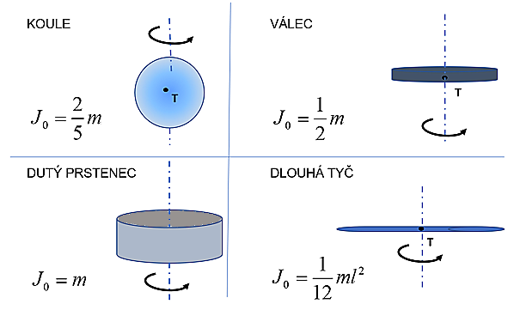
Moment setrvačnosti tělesa vzhledem k ose otáčení
Moment setrvačnosti je skalární veličina, která vyjadřuje rozložení látky v tělese vzhledem k ose otáčení a je definována vztahem
kde $m_{1},m_{2}, …,m_{n}$ jsou hmotnosti jednotlivých bodů, z nichž se těleso skládá, a $r_{1},r_{2}, …,r_{n}$ jsou vzdálenosti těchto bodů od osy otáčení.
Jednotkou momentu setrvačnosti je kilogram metr čtverečný $\left[kg . m^{2}\right]$.
$$J=m_{1}r_{1}^{2}+m_{2}r_{2}^{2}+m_{3}r_{3}^{2}+ …….. +m_{n}r_{n}^{2}=\sum_{i=1}^{n}{m_{i}r_{i}^{2}}$$
T
$$ω$$
$$r^{2}$$
$$r^{2}$$
$$r^{2}$$

